Slide 1

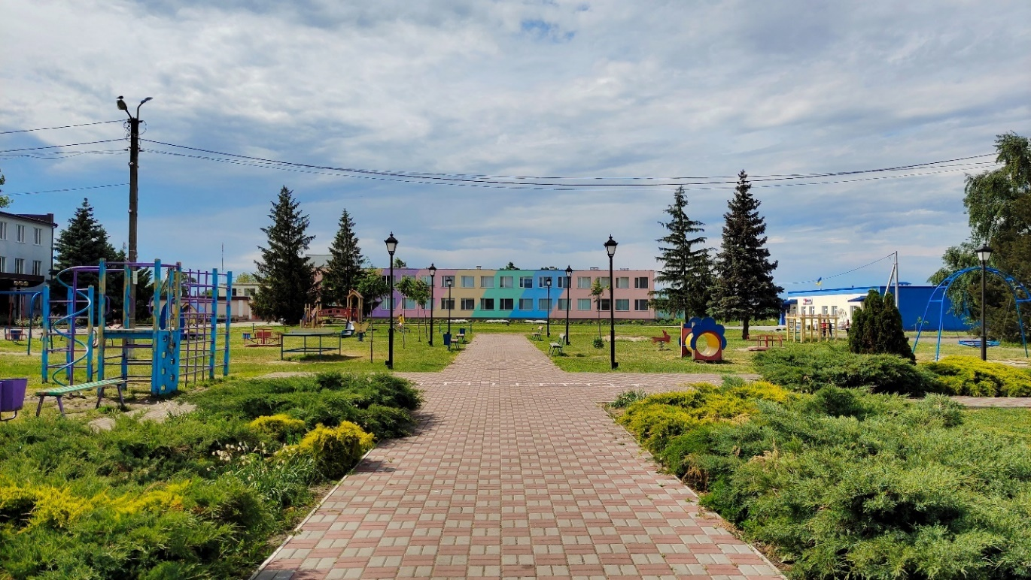
Проєкт «Маршрут безбар’єрності Чумаківської
сільської територіальної громади»
Іванівська сільська територіальна громада, Хмільницького району,
Вінницької області
Титульний слайд

Slide 2

Актуальність (аналіз потреби)
Частка маломобільних груп населення у
с. Чумаки
Осіб з інвалідністю – 40,
Маломобільних осіб – 8

Slide 3
Створення безбар’єрного маршруту
Створення безбар’єрного маршруту у громаді є одним з кроків до створення інклюзивного простору, який доступний для всіх категорій населення.
Маршрут проходить по центральній вулиці села Чумаки, де розташовано об’єкти соціальної інфраструктури .
Критерії вибору за якими було обрано цей пішохідний маршрут: на даній локації знаходяться будівля сільської ради (ЦНАП, відділ соціального захисту), аптеки, магазини, зупинки громадського транспорту, ліцей, відділення УкрПошти, амбулаторія ЗПСМ с. Чумаки

Slide 4
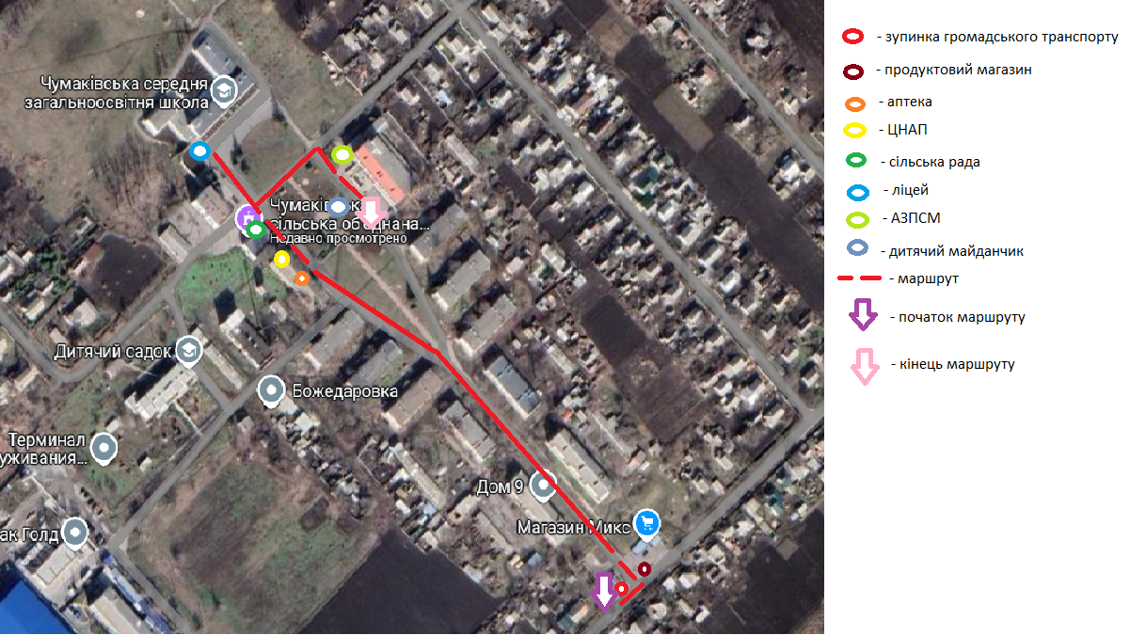
Схема безбар’єрного маршруту с. Чумаки

Slide 5
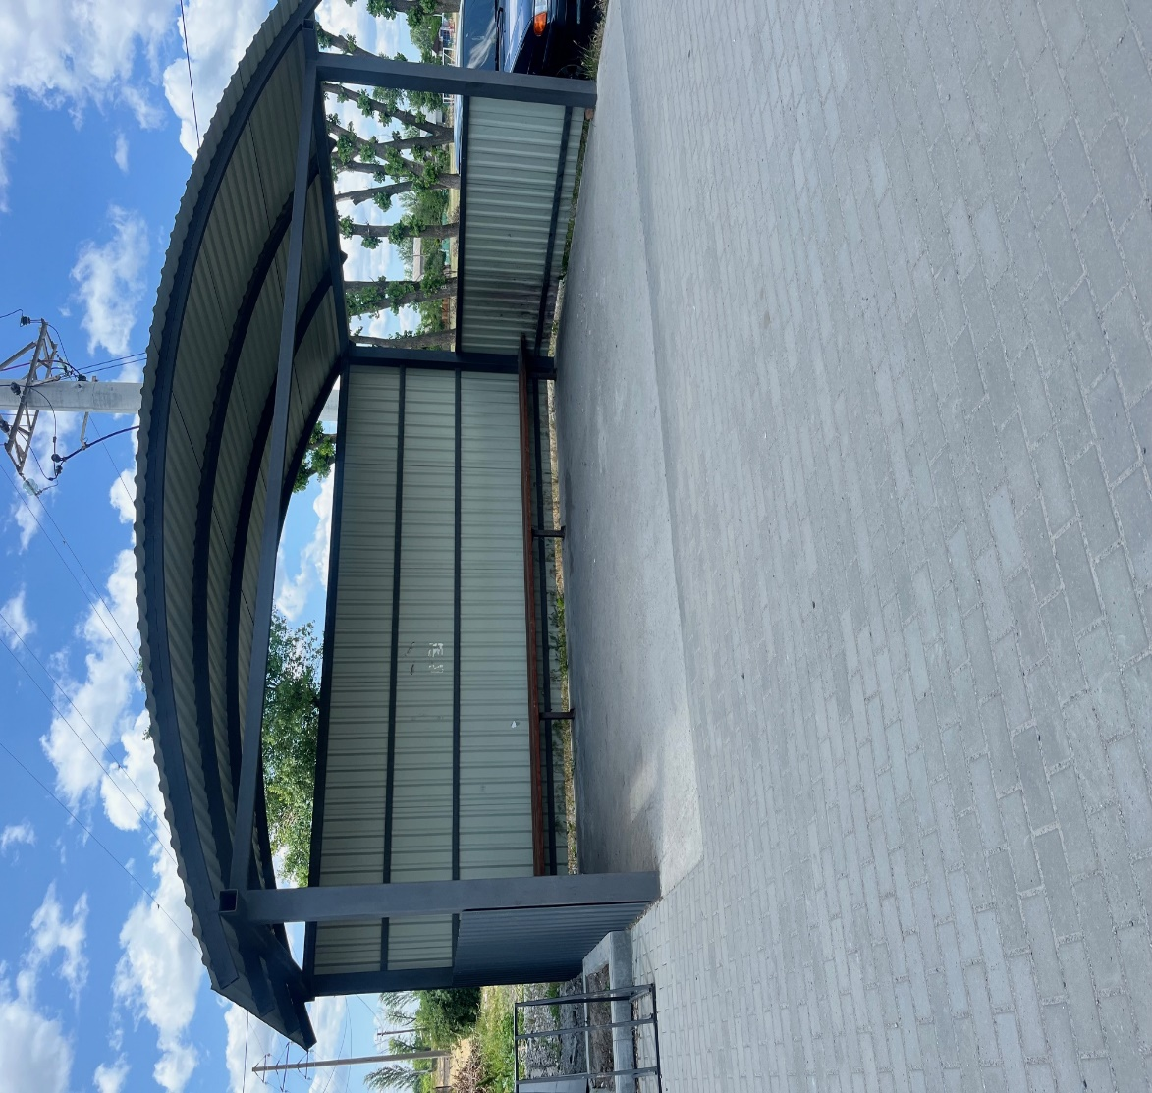
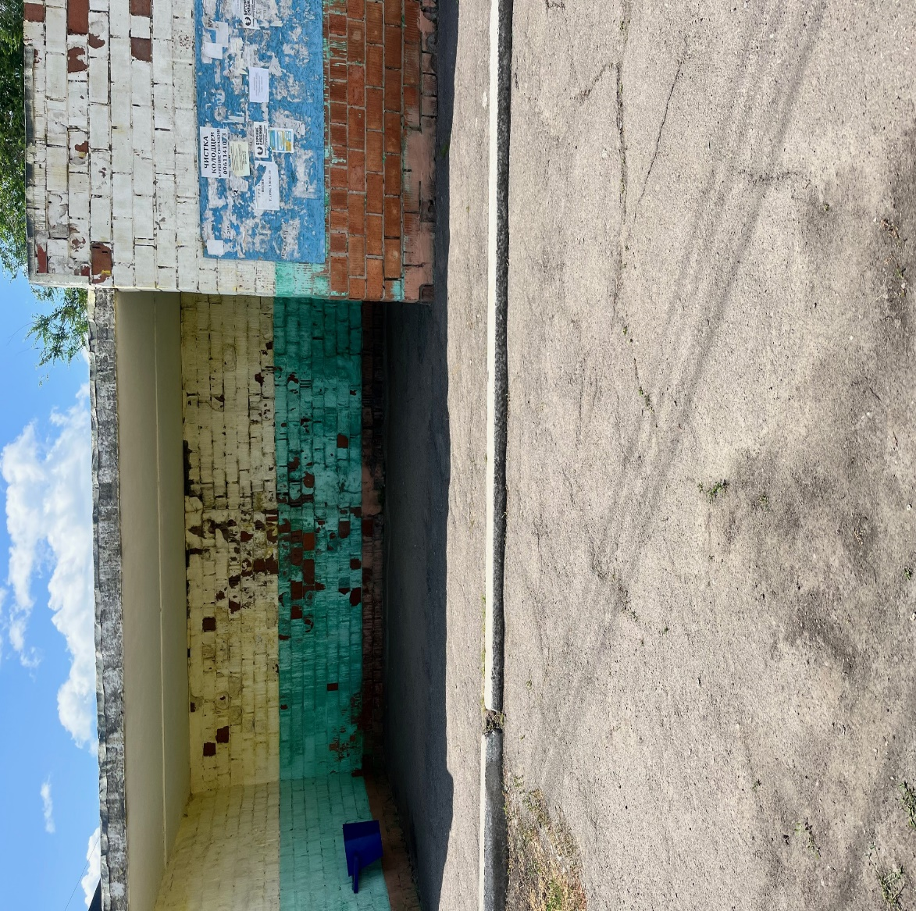
Початок маршруту Зупинка громадського транспорту

Slide 6
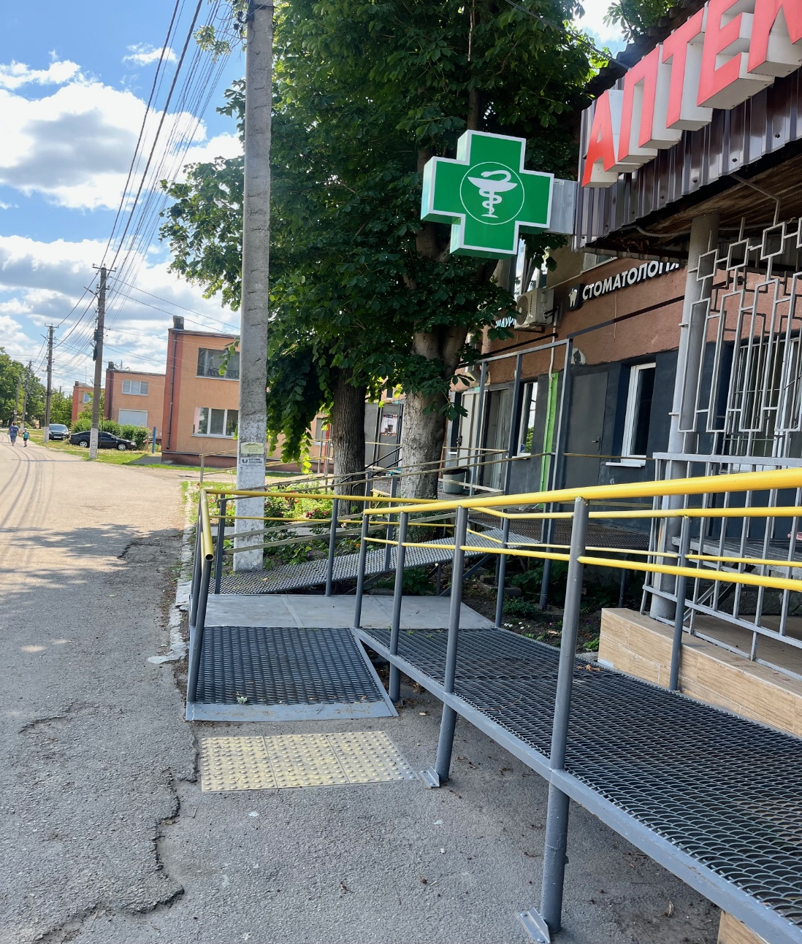
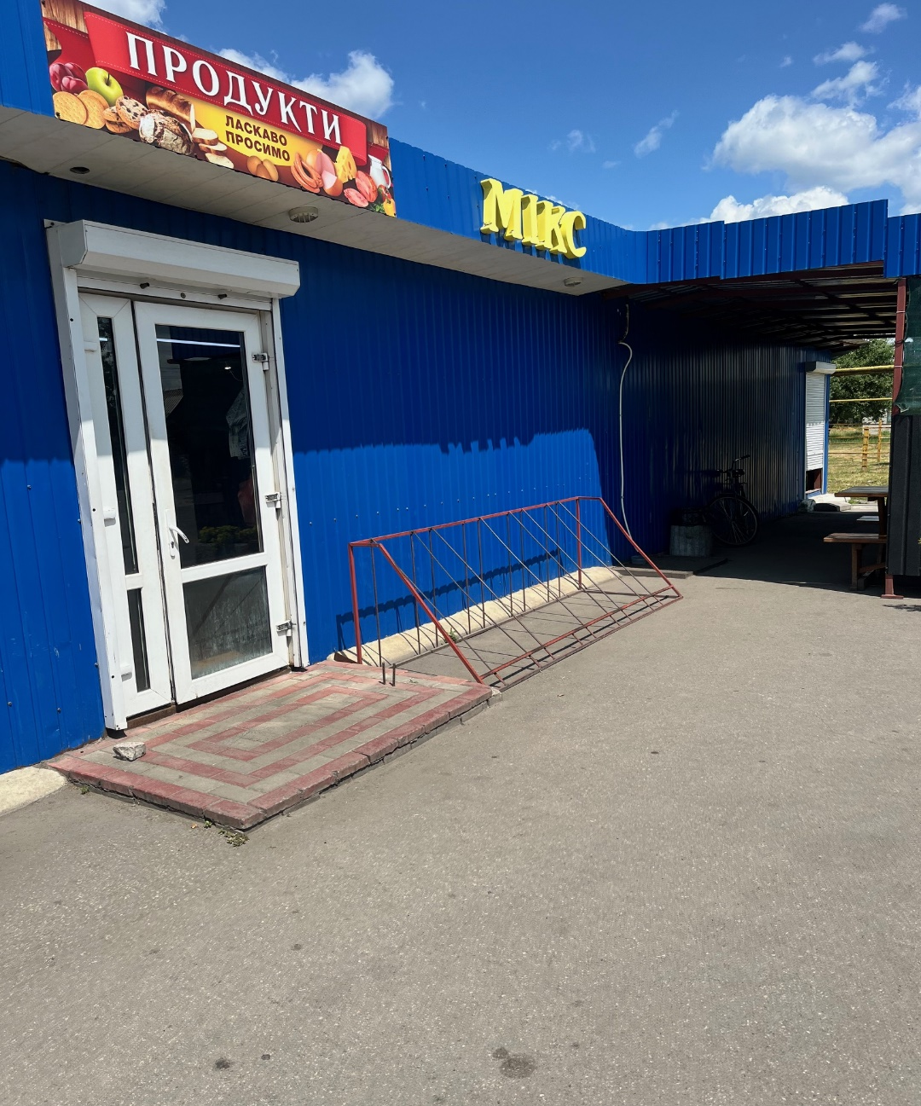
Деталізація Схеми безбар’єрного маршруту. Аптека за адресою вул.Шкільна,11а Продуктовий магазин «Мікс» за адресою вул.Шкільна,1

Slide 7
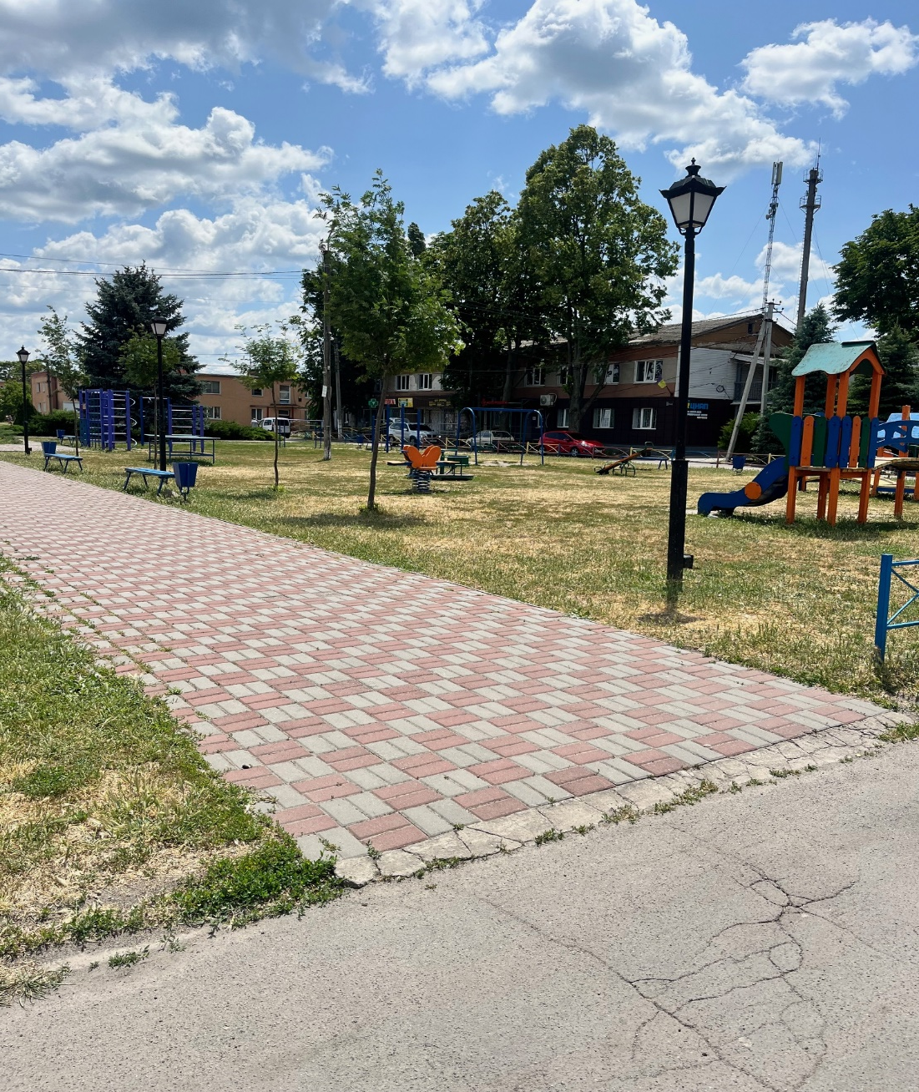
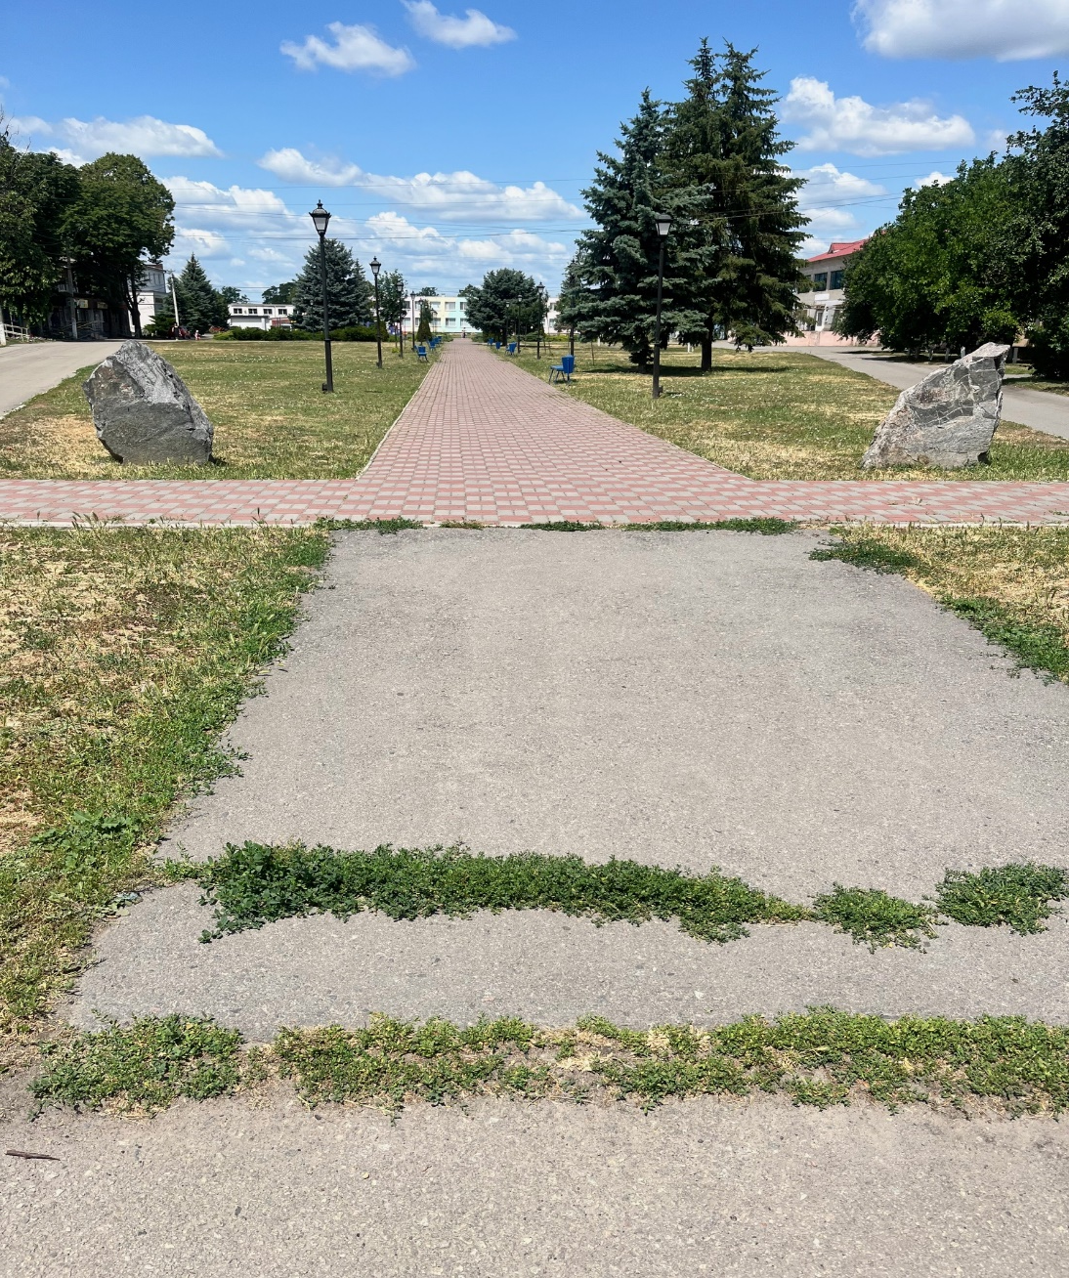
Спортивно-дитячий майданчик

Slide 8
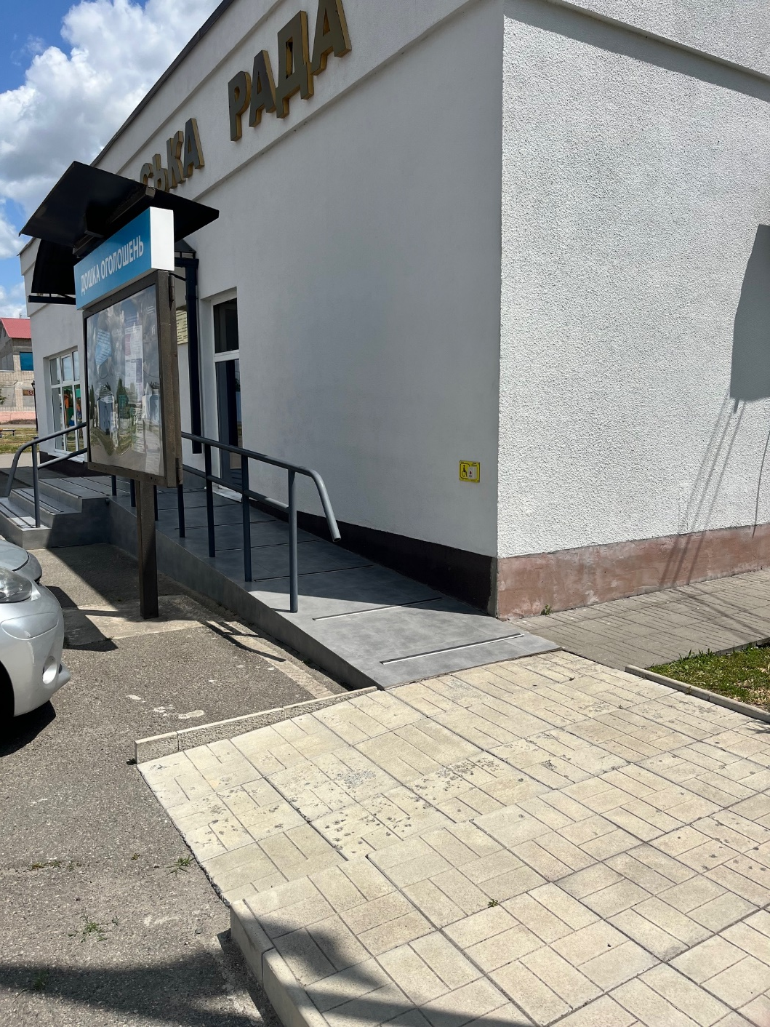
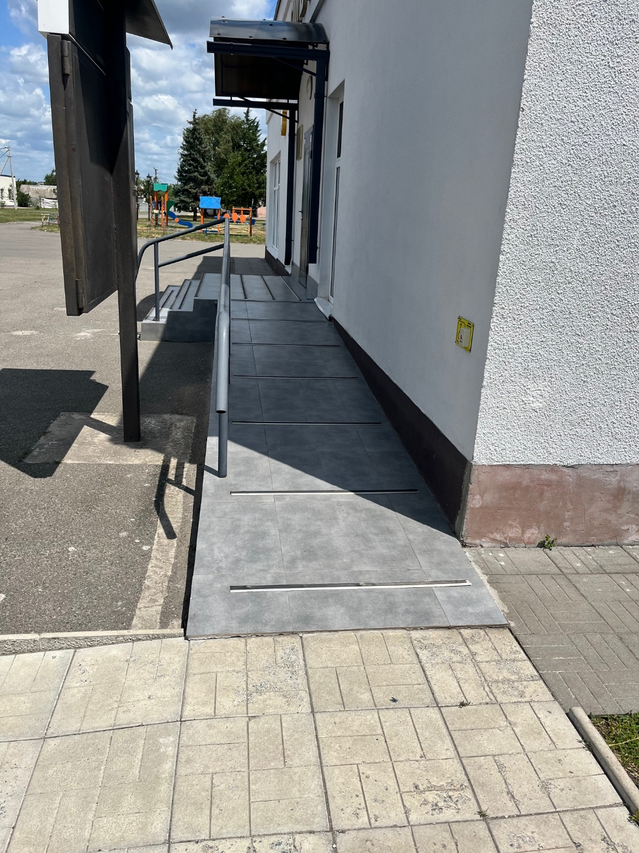
Виконавчий комітет сільської ради

Slide 9
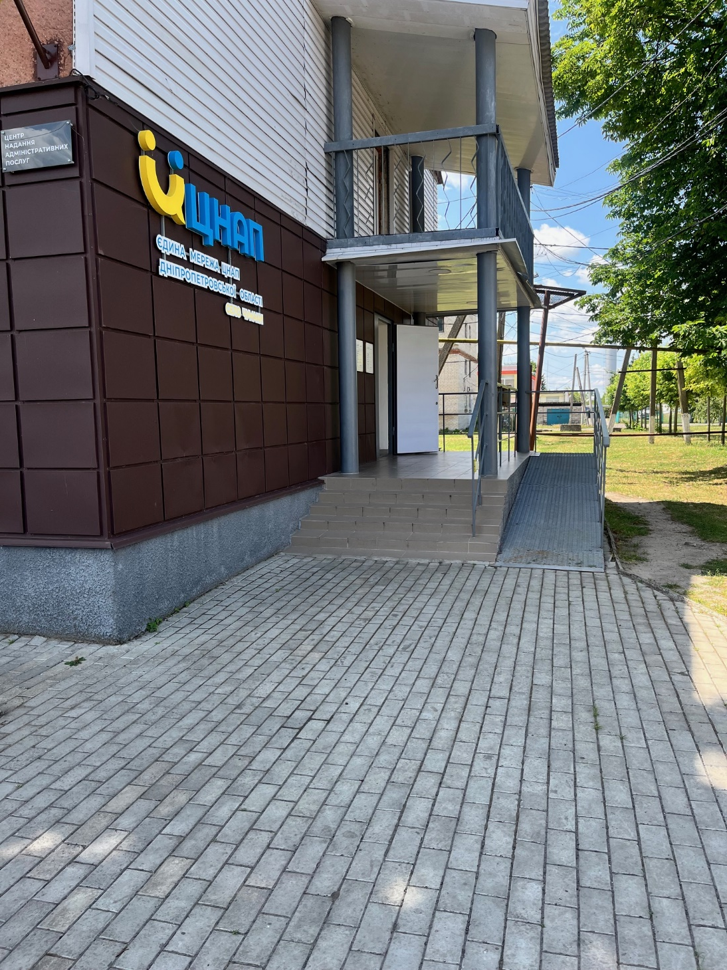
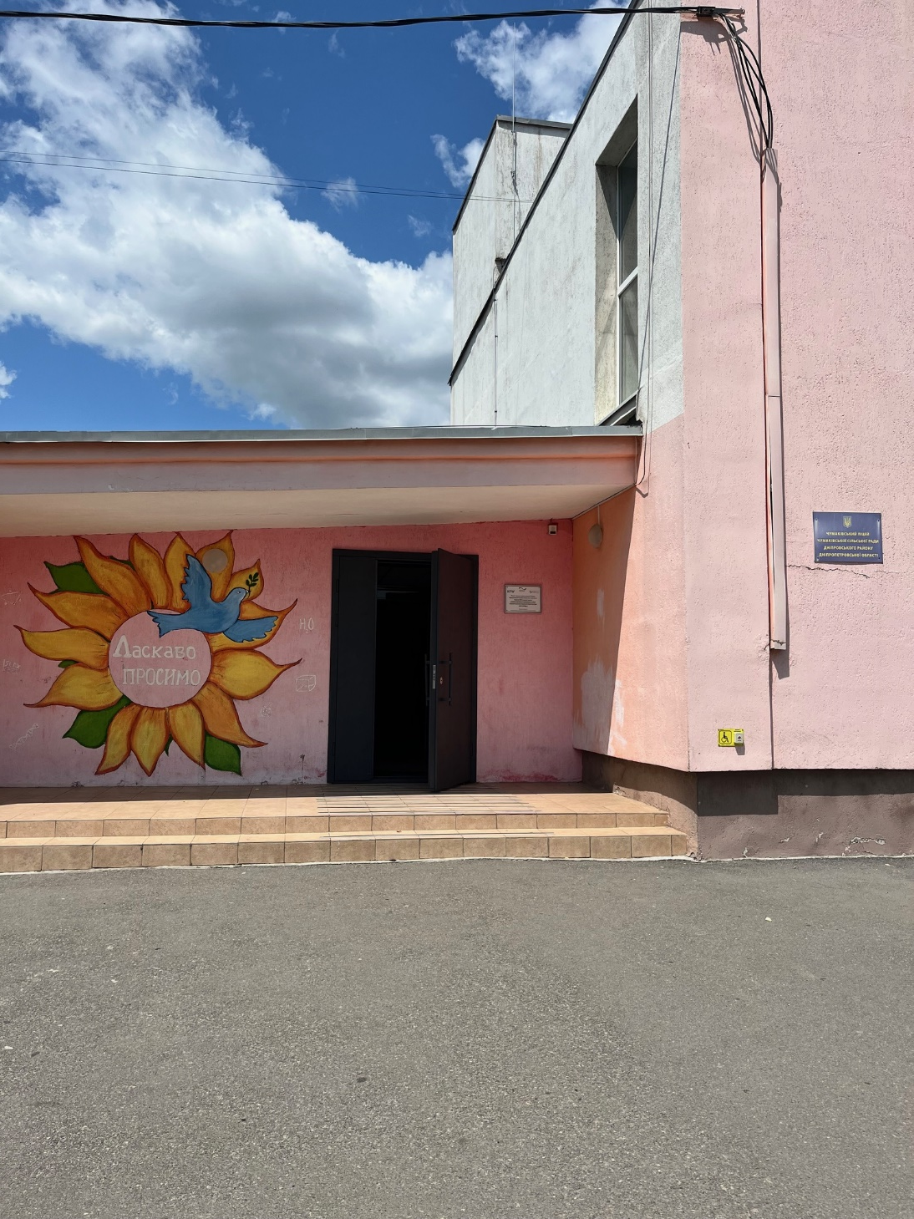
Будівля ЦНАП та ліцей

Slide 10
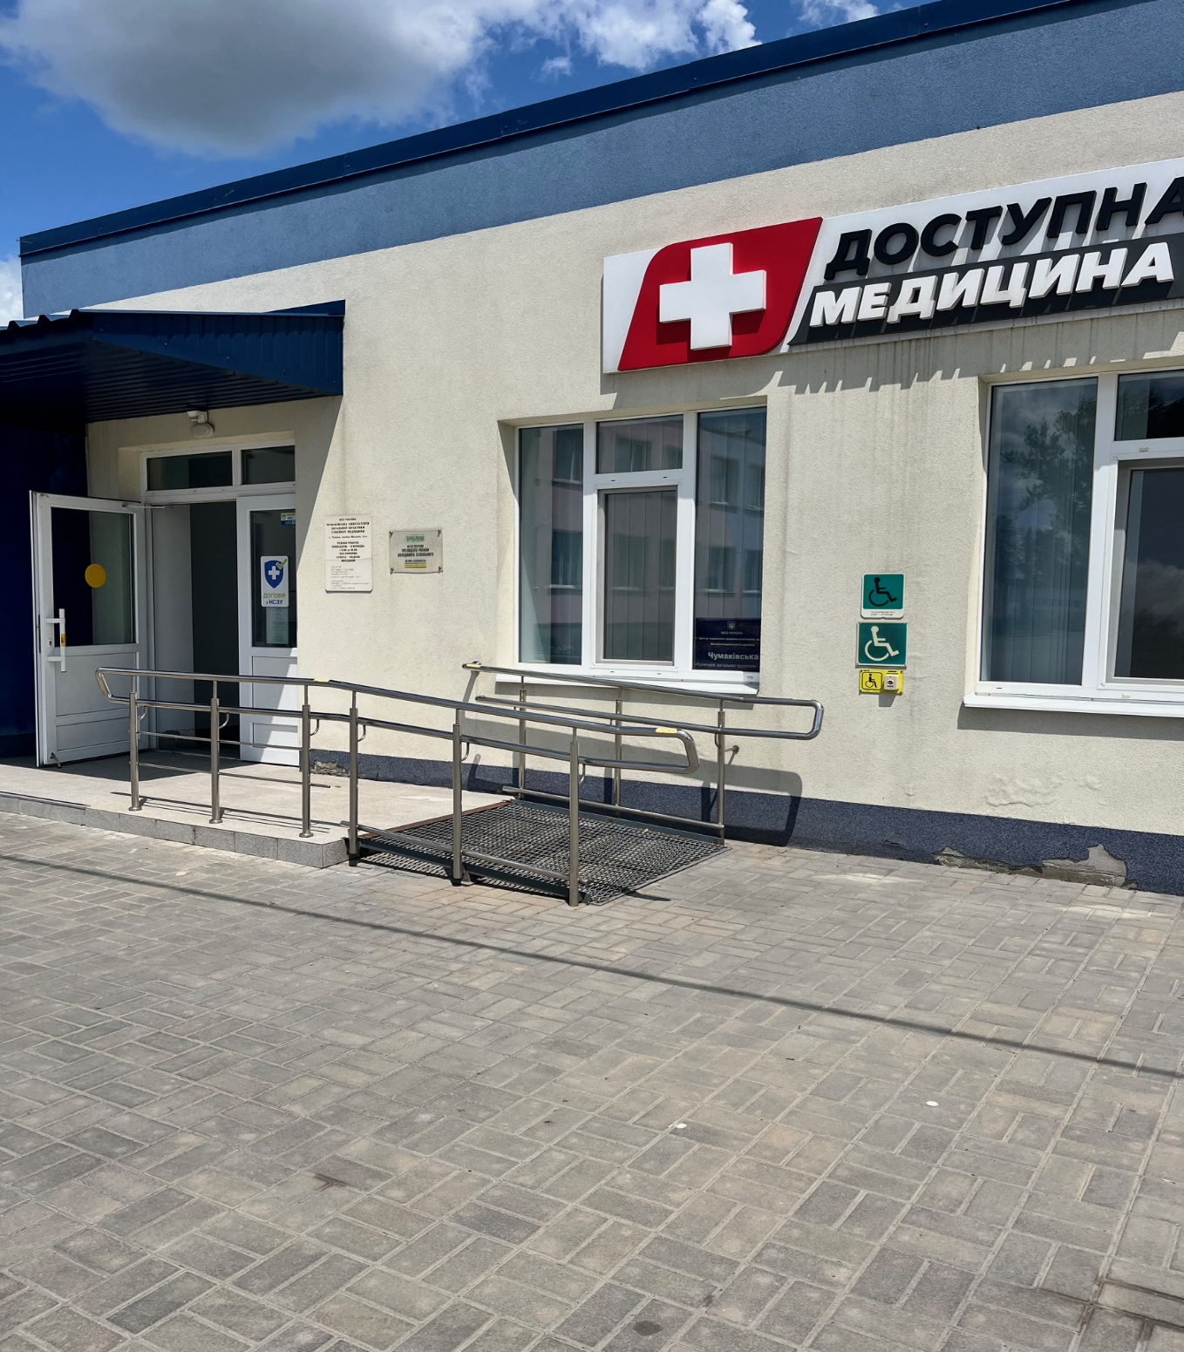
Кінцева точка в маршруті Амбулаторія АЗПСМ с. Чумаки

Slide 11
Заходи з облаштування безбар'єрного маршруту Більшість об’єктів потребує дооблаштування (пониження бордюрів) відповідно до вимог доступності. • Відсутня попереджувальна тактильна навігація. • Побудова пандосів на об’єктах комунальної власності та приватної Фінансування : Об'єктів комунальної власності - за рахунок коштів бюджету територіальної громади, з можливістю залучення донорських коштів; Об'єктів приватної власності – за рахунок суб'єктів господарської діяльності.

Slide 12
Очікувані результати
Метою безбар’єрності є створення безперешкодного середовища для всіх груп населення, забезпечення рівних можливостей кожній людині реалізовувати свої права. Реалізація безбарʼєрного маршруту створить комфортне, доступне та інклюзивне середовище для всіх мешканців і гостей. Покращення доступності сприятиме рівному доступу до соціальних, культурних установ, а також до ключових обʼєктів інфраструктури. Зменшення труднощів у пересуванні, підвищить якість життя, стимулюватиме соціальну активність

